Slide 1



ỦY BAN NHÂN DÂN QUẬN LONG BIÊN
TRƯỜNG MẦM NON THƯỢNG THANH
LĨNH VỰC: PHÁT TRIỂN NHẬN THỨC
Đề tài: Tìm hiểu một số loài hoa
Lứa tuổi: 3 – 4 tuổi
GV: Phạm Thị Cẩm Vân

Slide 2

ĐOẠN PHIM VỀ CÁC LOÀI HOA

Slide 3
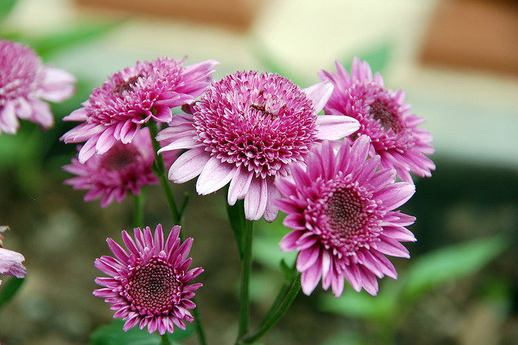

Slide 4
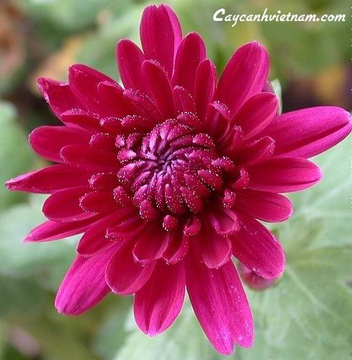

Slide 5
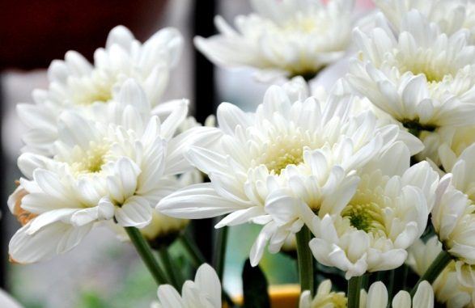

Slide 6
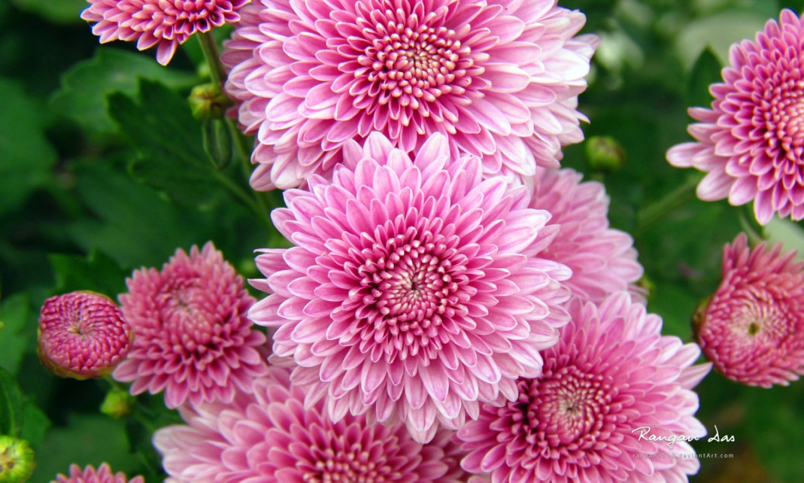

Slide 7
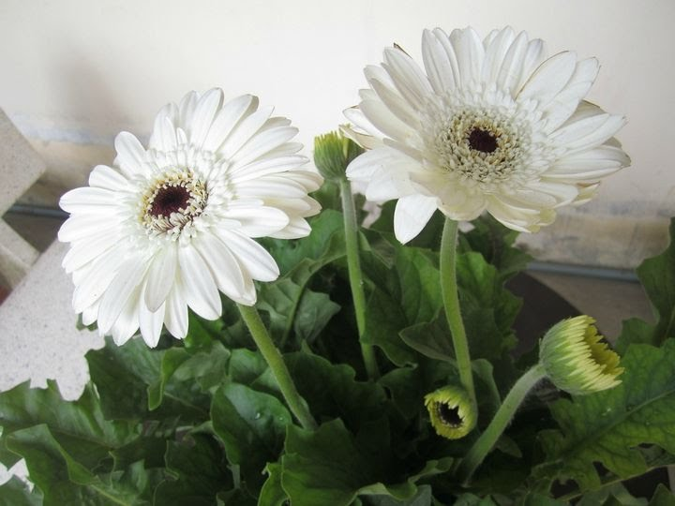

Slide 8
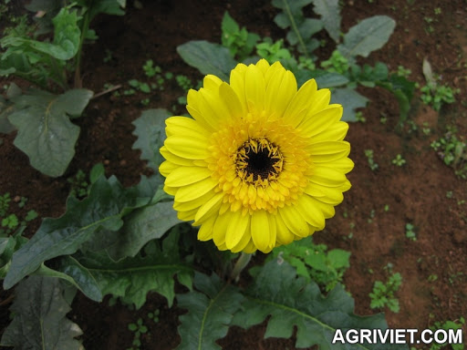

Slide 9
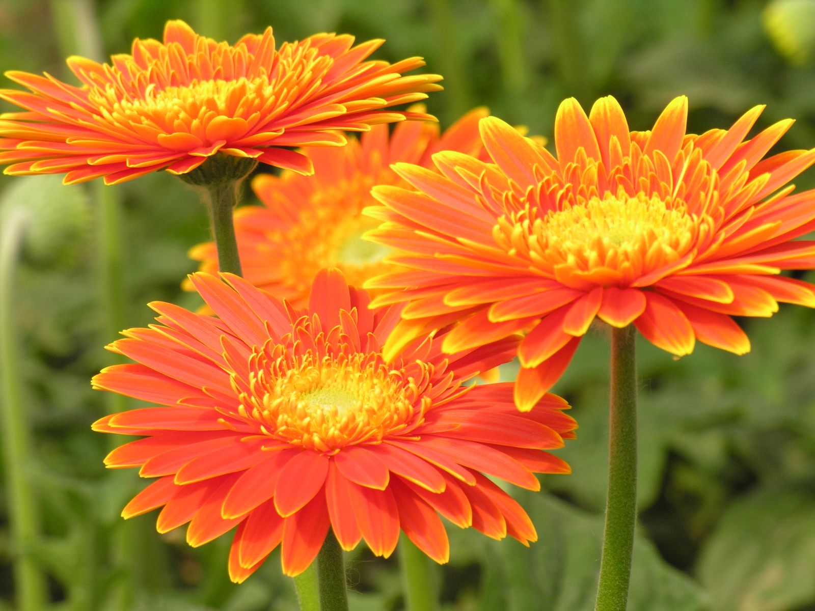

Slide 10
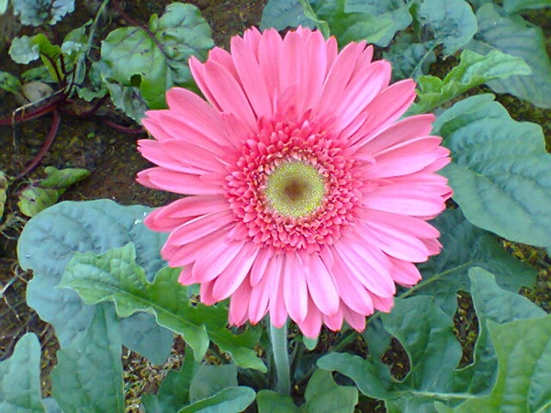

Slide 11


Slide 12
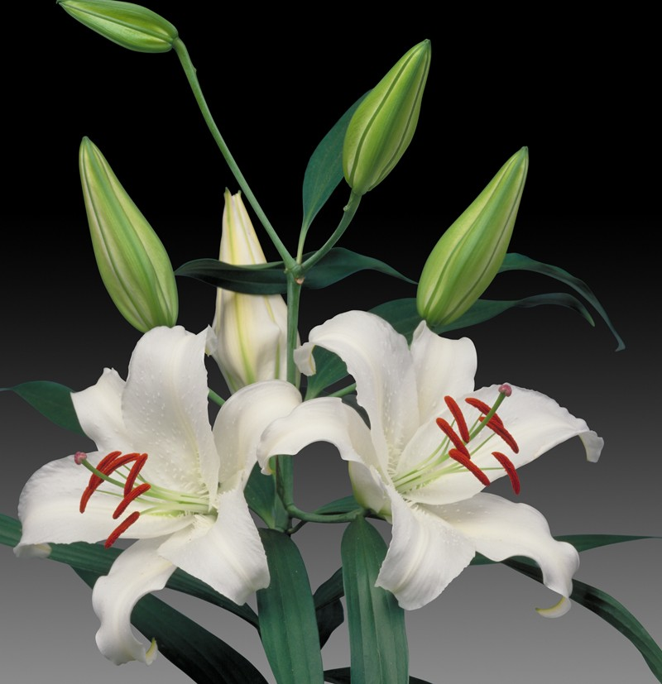

Slide 13
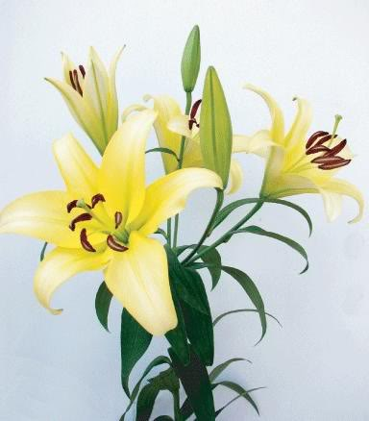

Slide 14
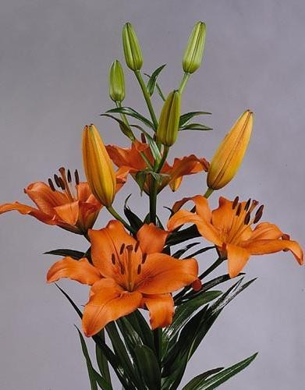

Slide 15
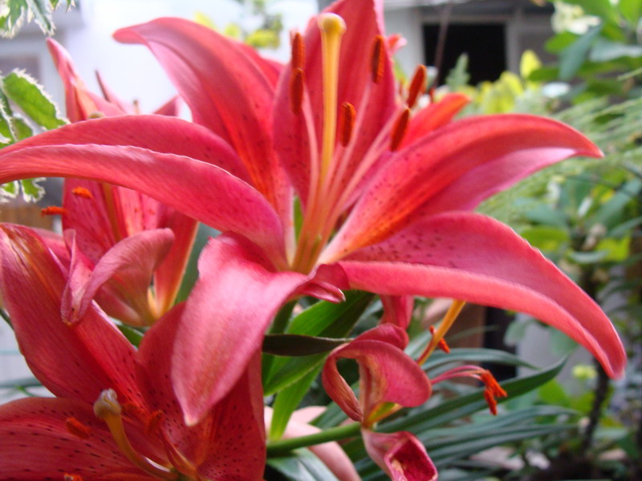

Slide 17

Trò chơi: “Cây cao cỏ thấp”

Slide 18
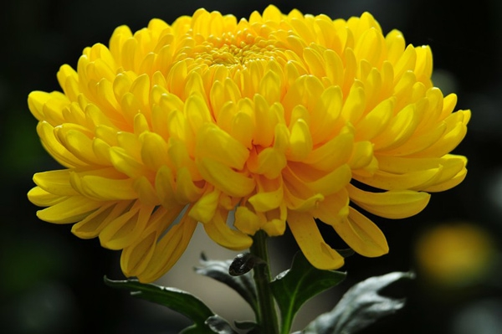
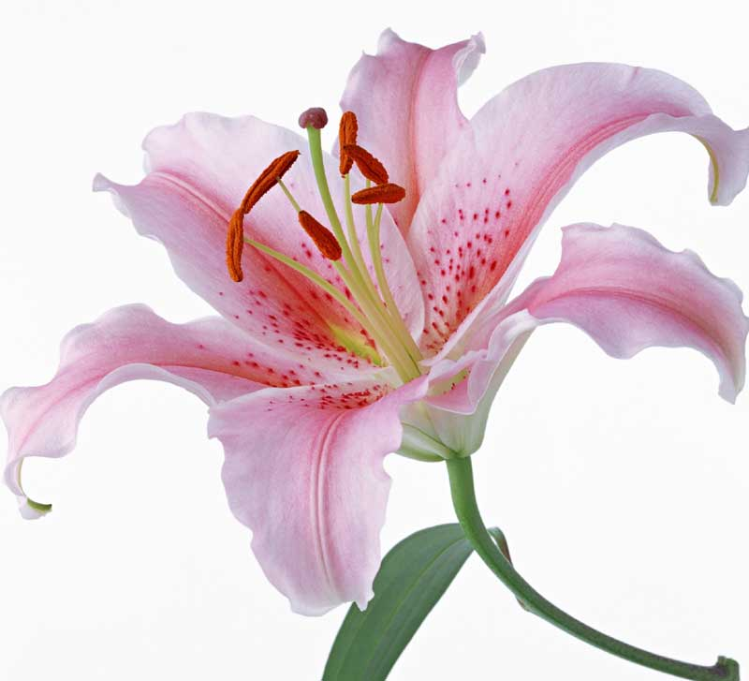
So sánh: Hoa Cúc và Hoa Ly

Slide 19
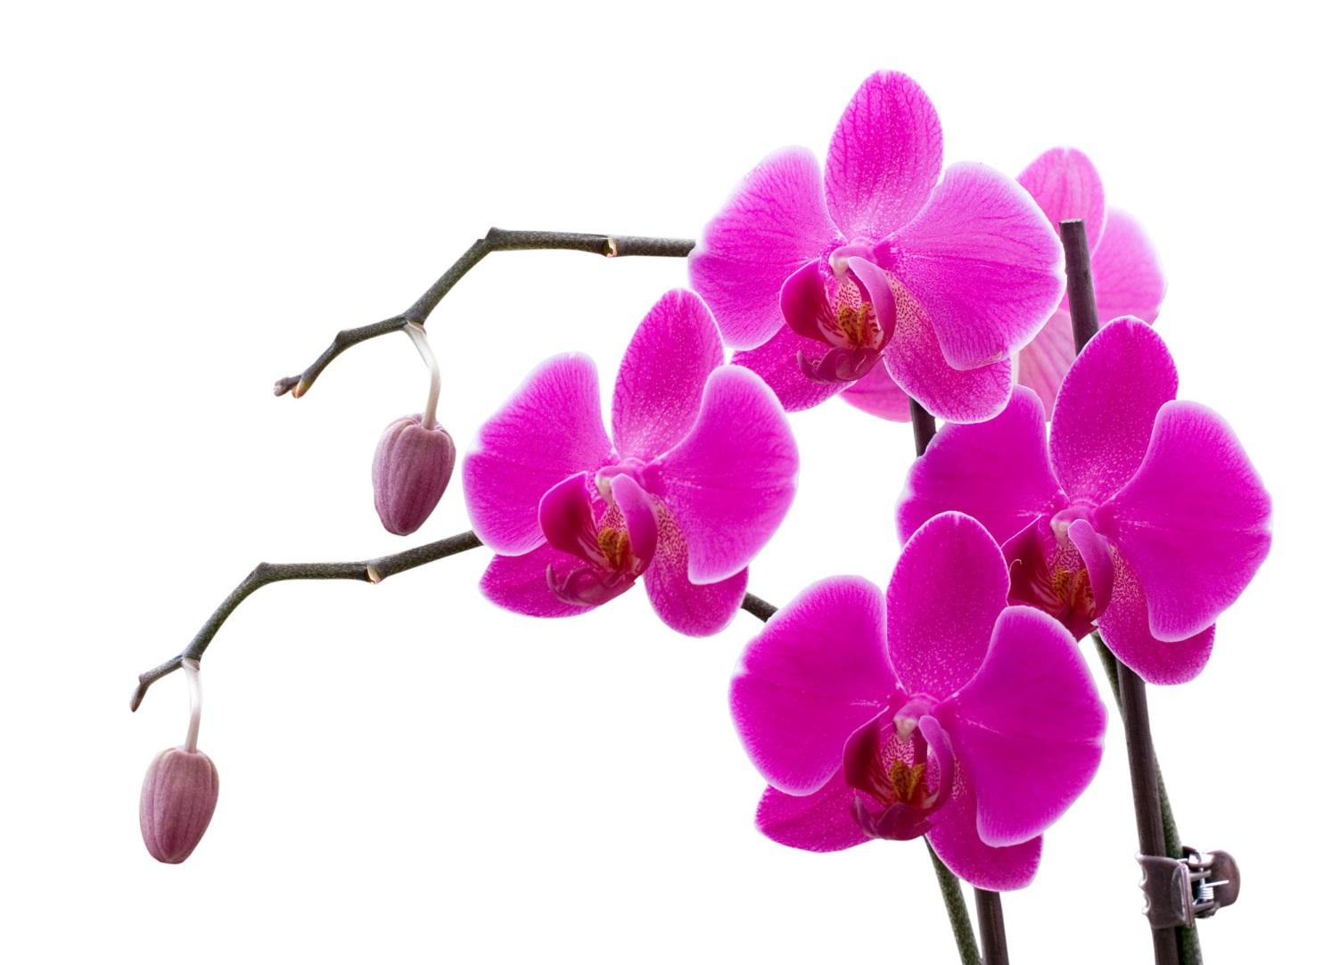
Hoa Lan

Slide 20
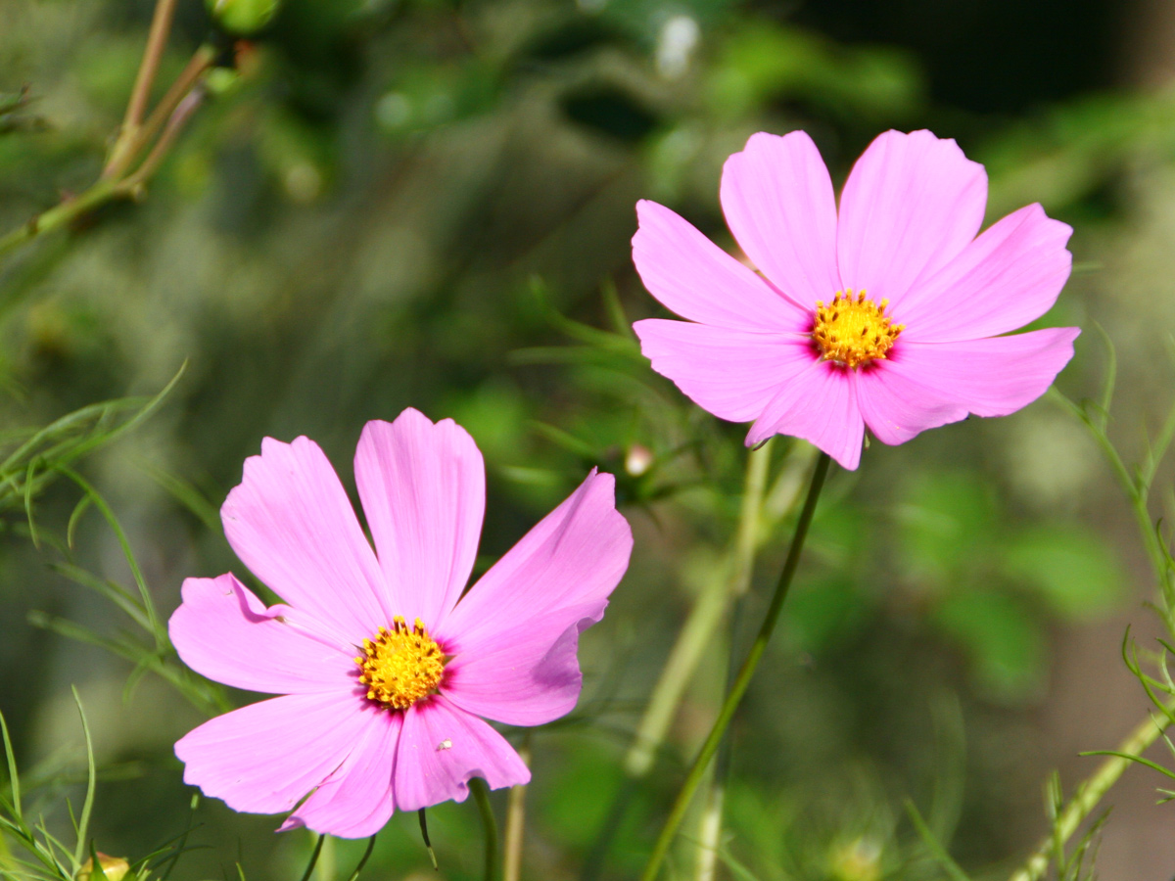
Hoa Cánh Bướm

Slide 21
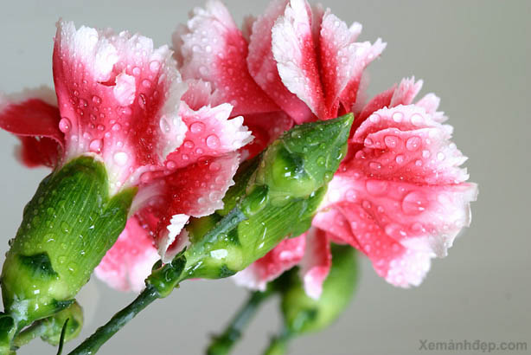
Hoa Đại

Slide 22
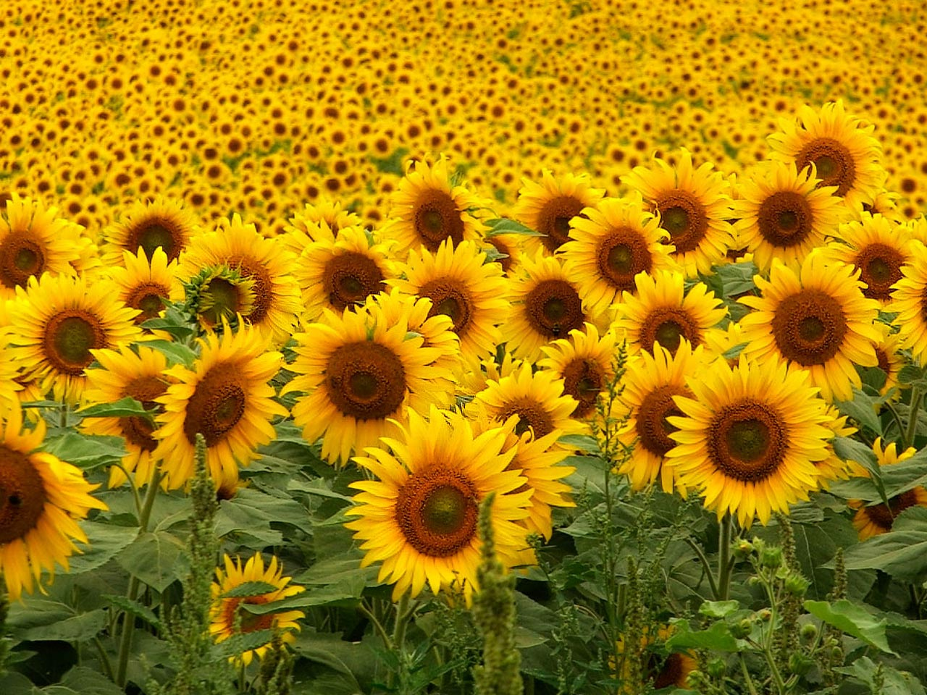
Hoa Hướng dương

Slide 23

* Giáo dục:

Slide 24

Hoạt động 3: Trò chơi luyện tập:
“Tìm hoa cho cây”

Slide 25
Trò chơi 2: “Trang trí lọ hoa”

